Slide 1
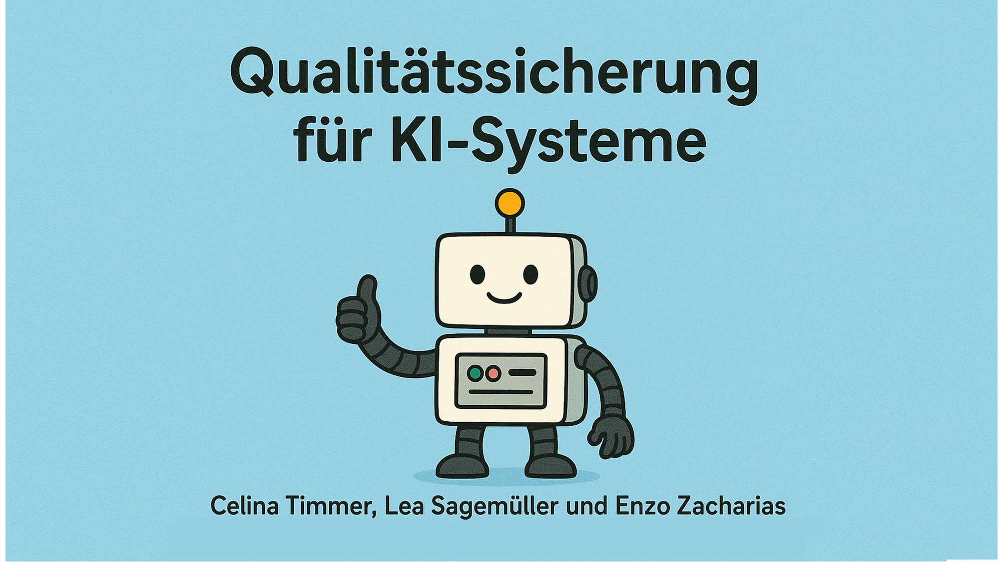

Slide 2
Inhaltsverzeichnis
Unüberwachte Algorithmen
Überwachte Algorithmen
Anforderungen an sichere KI-Systeme

Slide 3
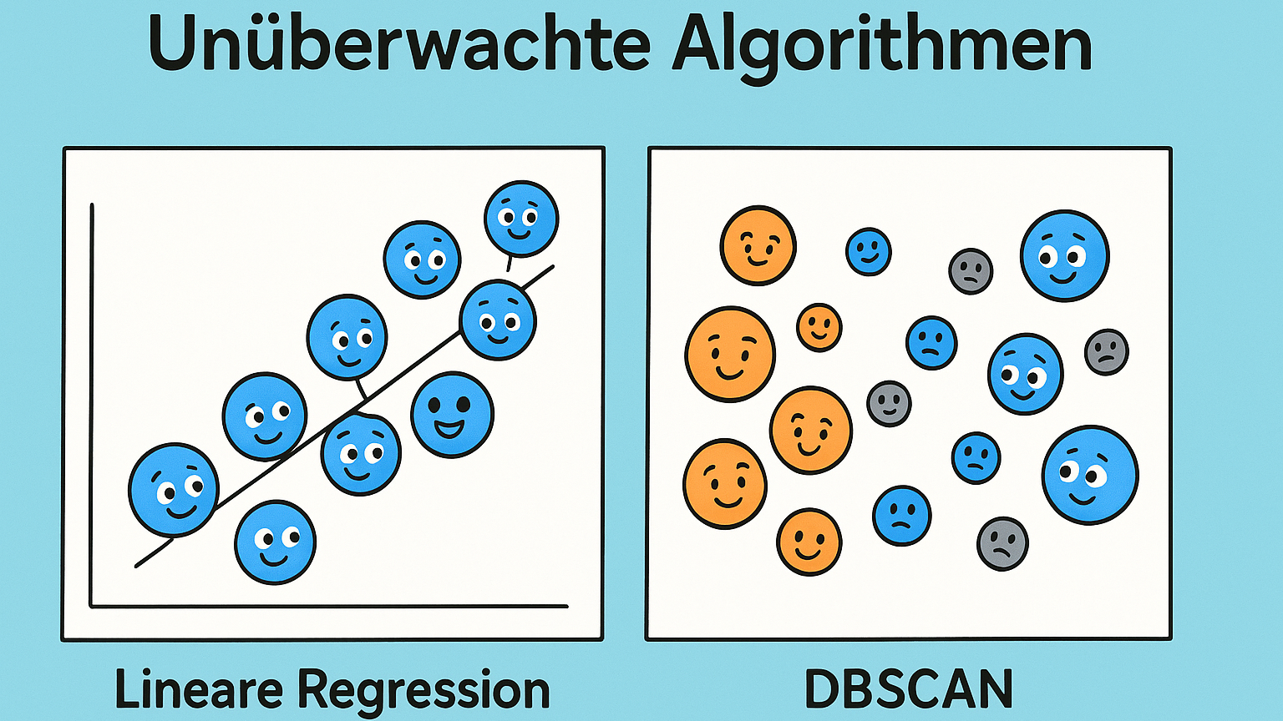

Slide 4
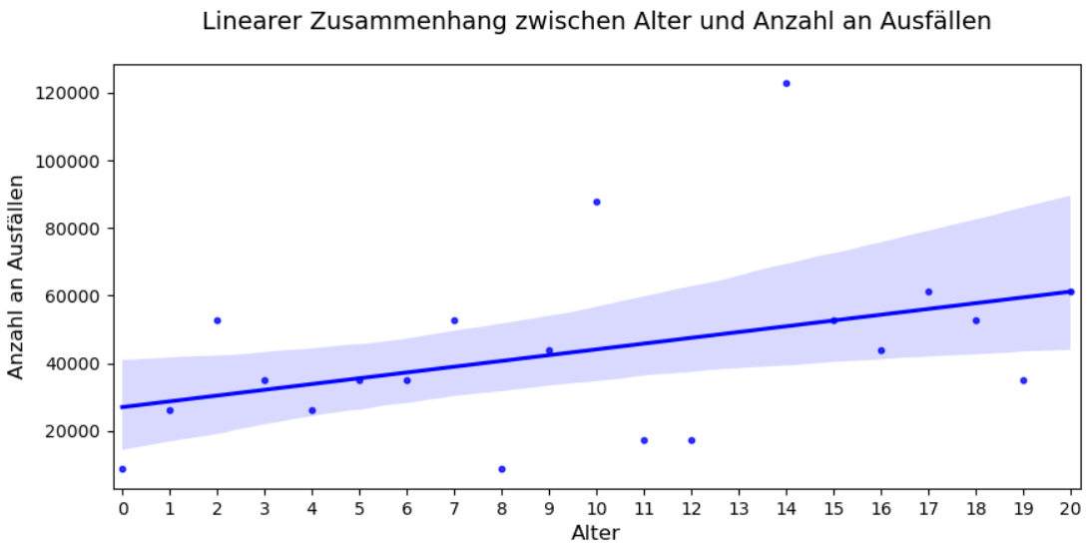
Funktionsweise der linearen Regression
Ziel: Ermittlung eines linearen Zusammenhangs zwischen Alter (x) und Ausfällen (y)
Modellgleichung: y = m·x + b
m = Steigung → Einfluss des Alters auf die Ausfälle
b = Achsenabschnitt → Basisanzahl an Ausfällen bei Alter = 0
Minimierung der quadratischen Abweichungen (Least Squares)

Slide 5
Zusammenhang zwischen Alter und Ausfallhäufigkeit
Datengrundlage: Historische Maschinendaten mit Alter und Anzahl der Ausfälle
Vorgehen: Gruppierung der Daten nach Alter und Berechnung der Summe der Ausfälle
Erstellung eines Streudiagramms mit Regressionslinie
Ergebnis: y = 1707.34x + 27043.18
Leichte positive Steigung → ältere Maschinen zeigen mehr Ausfälle

Slide 6
Interpretation der Regressionsentscheidung
Modell erkennt positiven Trend zwischen Alter und Ausfallhäufigkeit
Einflussfaktor: Alter als Hauptprädiktor
Steigung m = 1707.34 → pro Jahr Alter ~1707 zusätzliche Ausfälle
Weitere Einflussgrößen (z. B. Wartung, Nutzung) möglich
Entscheidung basiert vollständig auf beobachteten Daten
Modell generalisiert auf ähnlichen Mustern

Slide 7
Erklärbarkeit und Grenzen der linearen Regression
Hohe Transparenz: Parameter (m, b) sind direkt interpretierbar
Einfache Visualisierung durch Trendlinie
Analyse der Residuen möglich, um Modellfehler zu erkennen
Vergleich mit nichtlinearen Modellen (z. B. Polynomial Regression)
Grenzen: nur lineare Zusammenhänge, empfindlich gegenüber Ausreißern

Slide 8
Funktionsweise des DBSCAN-Algorithmus
Dichtebasiertes Verfahren zur Erkennung von Anomalien
Zwei Hauptparameter:
ε (Epsilon): maximale Distanz zwischen Punkten in einem Cluster
min_samples: Mindestanzahl von Punkten für Clusterbildung
Punkte außerhalb von Clustern (Label = -1) → Anomalien
Besonders geeignet für verrauschte, nichtlineare Sensordaten

Slide 9
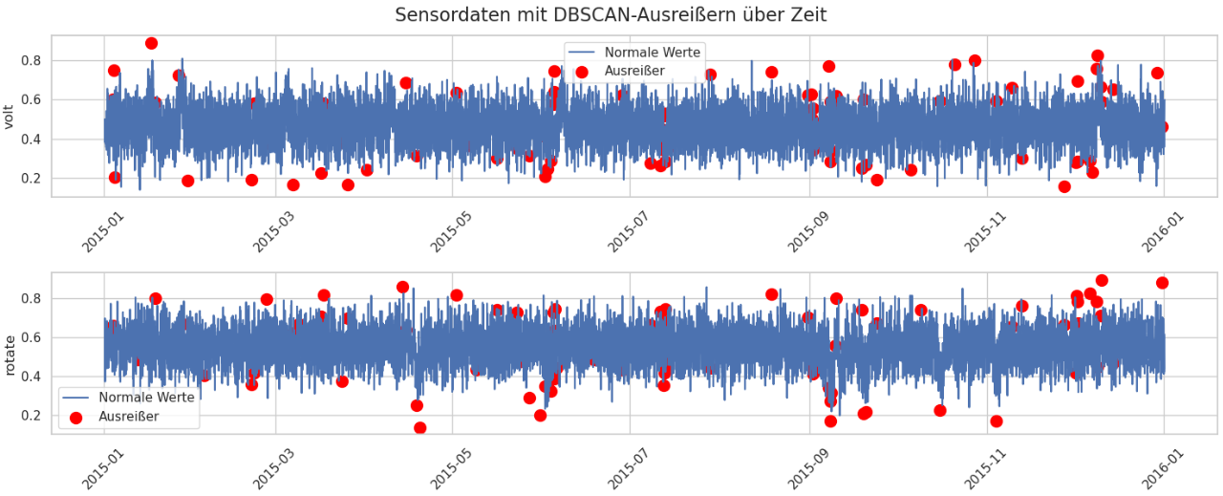
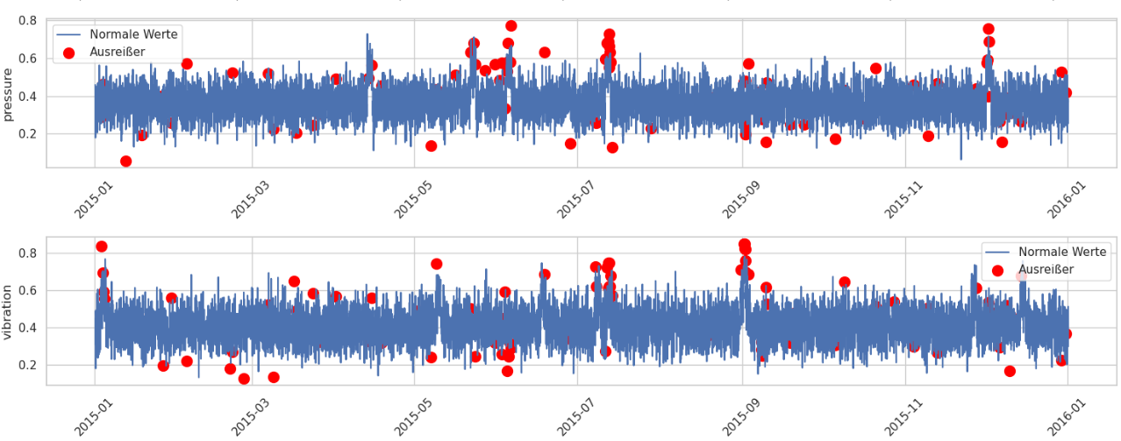
Funktionsweise des DBSCAN-Algorithmus

Slide 10
Umsetzung und Entscheidungslogik
Datengrundlage: Zeitreihen von vier Sensoren (volt, rotate, pressure, vibration)
Parameterwahl: ε = 0.075, min_samples = 2
DBSCAN identifiziert Cluster und markiert isolierte Punkte als Ausreißer
Insgesamt 99 Anomalien erkannt
Visualisierung: normale Werte (blau), Anomalien (rot)

Slide 11
Einflussfaktoren und Entscheidungsgrundlagen
Entscheidung basiert auf lokaler Punktdichte → je enger die Punkte zusammenliegen, desto schneller werden Ausreißer erkannt
Einflussfaktoren:
Datenverteilung (Sensorrauschen, Schwankungen)
Parameterwahl (ε, min_samples)
Zu kleine ε → viele Ausreißer, zu große ε → wenige Cluster
Häufung von Anomalien in bestimmten Zeiträumen deutet auf Betriebsabweichungen hin

Slide 12
Transparenz und Erklärbarkeit
Visualisierung der Cluster im Zeitverlauf als wichtigste Erklärmethode
Analyse der Parameter-Sensitivität (ε, min_samples)
Kombination mit PCA oder t-SNE zur besseren Interpretierbarkeit
Vergleich mit anderen Verfahren (Random Forest, LOF) zur Validierung

Slide 13
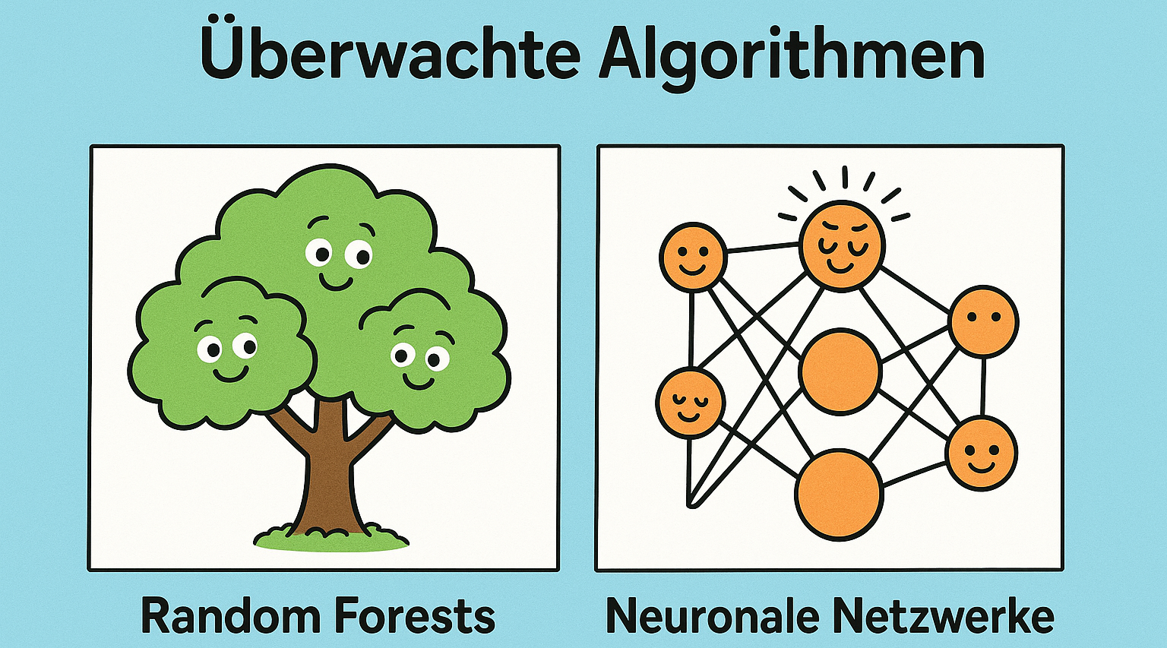

Slide 14
Random Forests

Slide 15
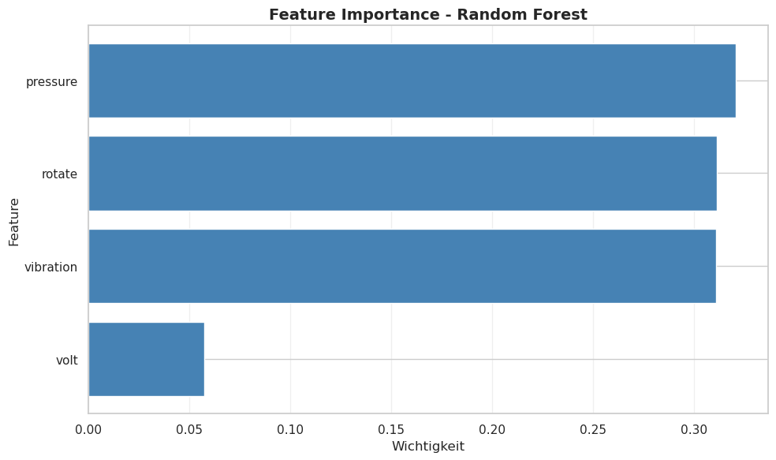
Random Forests – Einfachste Variante
Feature Importances über alle Entscheidungsbäumebäume hinweg
Erste Einschätzung von relevanten Merkmalen (Welche Werte zum Ausfall führen)
Beispiel:
Hoher Druck hat den größten Einfluss auf Modellvorhersage
Spannung hingegen hat geringere Bedeutung
→ Modell erkennt das Druck, Drehzahl und Vibration die wichtigsten Einflussfaktoren sind

Slide 16
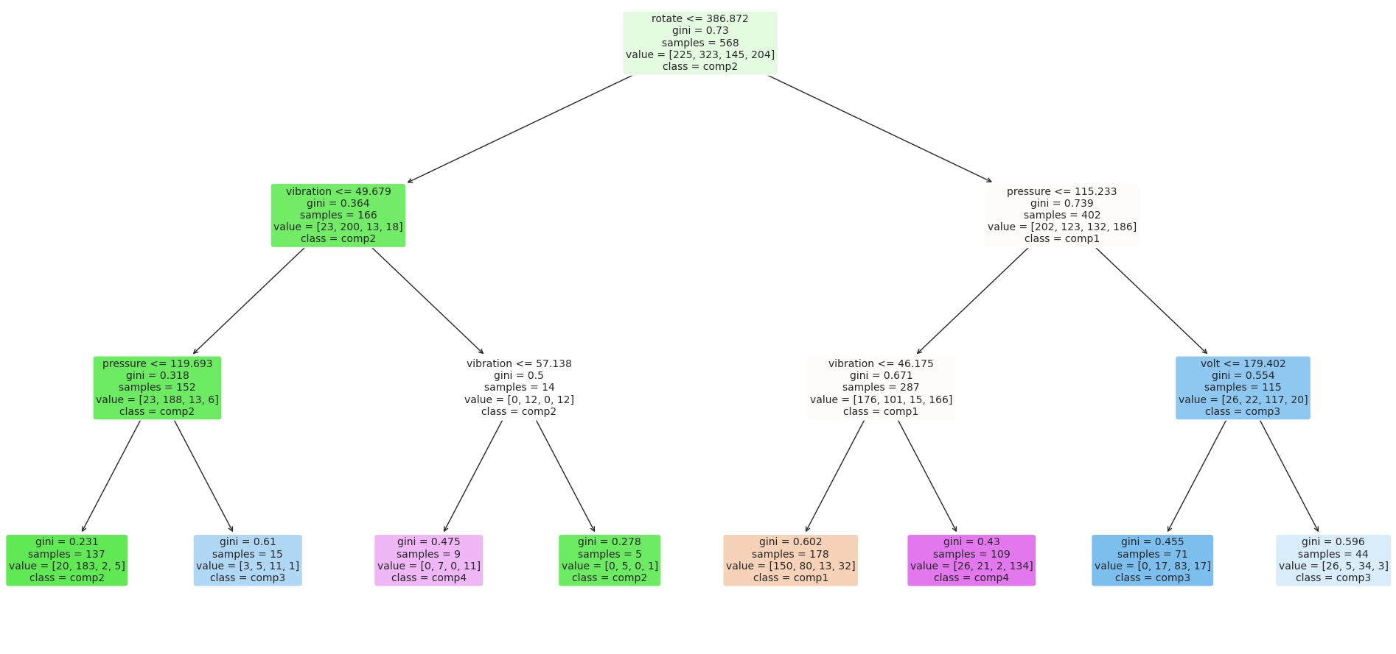
Random Forests – Visualsierung von Bäumen
Merkmal | Messwert
Drehzahl | 410 U/min
Druck | 118 Bar
Spannung | 170 V
Vibration | 50 mm/s
Notes:
Der linke Ast bedeutet immer: Merkmal ≤ Schwellenwert
Der rechte Ast bedeutet immer: Merkmal > Schwellenwert
Das Modell erkennt den Ausfall von Komponente 3, wenn hoher Druck und mittlere Spannung gleichzeitig auftreten.
In Kombination mit hoher Drehzahl deutet dies auf Überlast oder thermische Instabilität im Systemteil hin, das mit comp3 verknüpft ist.
Der Pfad zeigt also klar nachvollziehbar, welche Schwellenwerte das Modell für eine Fehlentscheidung heranzieht.

Slide 17
Random Forests – Visualsierung von Bäumen
Merkmal | Messwert
Drehzahl | 410 U/min
Druck | 118 Bar
Spannung | 170 V
Vibration | 50 mm/s
Notes:
Der linke Ast bedeutet immer: Merkmal ≤ Schwellenwert
Der rechte Ast bedeutet immer: Merkmal > Schwellenwert
Das Modell erkennt den Ausfall von Komponente 3, wenn hoher Druck und mittlere Spannung gleichzeitig auftreten.
In Kombination mit hoher Drehzahl deutet dies auf Überlast oder thermische Instabilität im Systemteil hin, das mit comp3 verknüpft ist.
Der Pfad zeigt also klar nachvollziehbar, welche Schwellenwerte das Modell für eine Fehlentscheidung heranzieht.

Slide 18
Random Forests – Visualsierung von Bäumen
Merkmal | Messwert
Drehzahl | 410 U/min
Druck | 118 Bar
Spannung | 170 V
Vibration | 50 mm/s
Notes:
Der linke Ast bedeutet immer: Merkmal ≤ Schwellenwert
Der rechte Ast bedeutet immer: Merkmal > Schwellenwert
Das Modell erkennt den Ausfall von Komponente 3, wenn hoher Druck und mittlere Spannung gleichzeitig auftreten.
In Kombination mit hoher Drehzahl deutet dies auf Überlast oder thermische Instabilität im Systemteil hin, das mit comp3 verknüpft ist.
Der Pfad zeigt also klar nachvollziehbar, welche Schwellenwerte das Modell für eine Fehlentscheidung heranzieht.

Slide 19
Random Forests – Visualsierung von Bäumen
Merkmal | Messwert
Drehzahl | 410 U/min
Druck | 118 Bar
Spannung | 170 V
Vibration | 50 mm/s
Notes:
Der linke Ast bedeutet immer: Merkmal ≤ Schwellenwert
Der rechte Ast bedeutet immer: Merkmal > Schwellenwert
Das Modell erkennt den Ausfall von Komponente 3, wenn hoher Druck und mittlere Spannung gleichzeitig auftreten.
In Kombination mit hoher Drehzahl deutet dies auf Überlast oder thermische Instabilität im Systemteil hin, das mit comp3 verknüpft ist.
Der Pfad zeigt also klar nachvollziehbar, welche Schwellenwerte das Modell für eine Fehlentscheidung heranzieht.

Slide 20
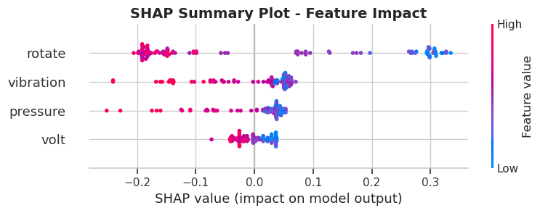
Random Forests – SHAP-Value-Analyse
Einfluss eines Features auf den Modelloutput
Positive SHAP-Werte → Erhöhen die Wahrscheinlichkeit einer Fehlerklasse
Negative SHAP-Werte → Erhöhen die Wahrscheinlichkeit einer Fehlerklasse
→ Der SHAP-Plot zeigt, welche Merkmale das Modell am stärksten beeinflussen

Slide 21
Random Forests – SHAP-Value-Analyse
Notes:
Was der Plot konkret zeigt:
Rotate (Drehzahl) → Hat den größten Einfluss auf das Modell.
Niedrige Drehzahlen (blau) führen zu positiven SHAP-Werten, also höherer Ausfallwahrscheinlichkeit.
Hohe Drehzahlen (rot) senken das Risiko (negative SHAP-Werte).
→ Das Modell interpretiert niedrige Drehzahlen als potenziell kritischen Zustand (ggf. Defekt).

Slide 22
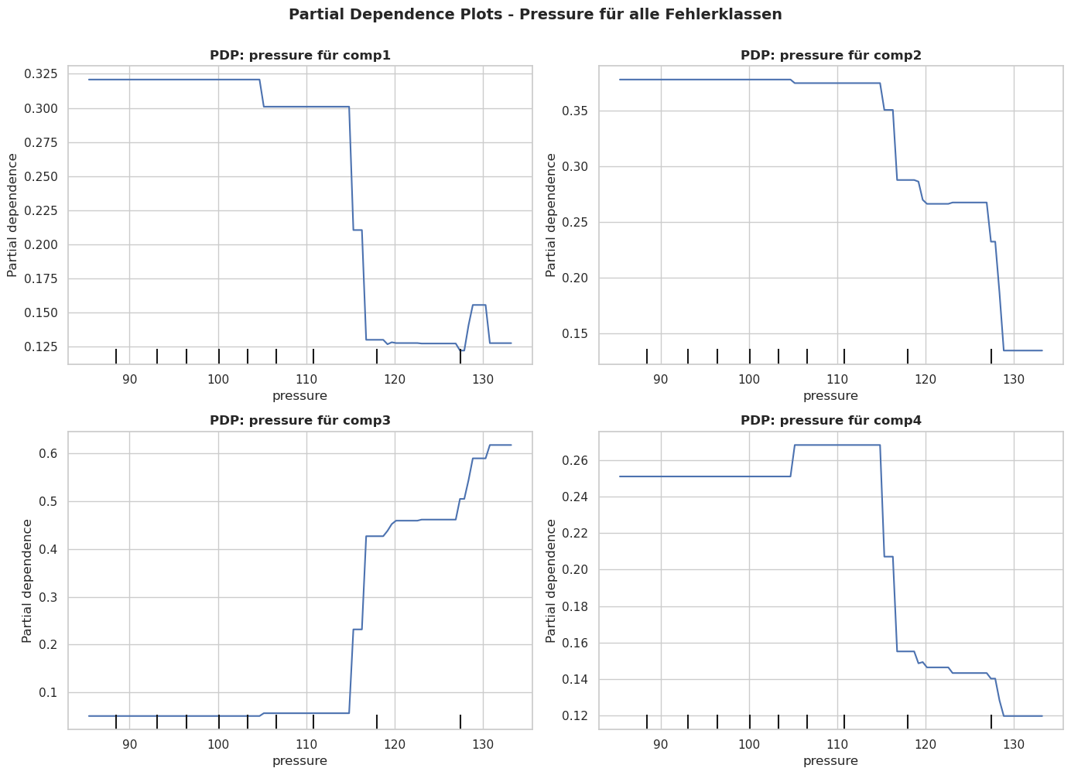
Random Forests – Partial Dependence Plots
Zeigen die Vorhersagewahrscheinlichkeit eines Models → Nur ein Merkmal wird variiert, während die restlichen kostant bleiben
Beispiel:
x-Achse repräsentiert den Druckwert
y-Achse zeigt den Modell-Output (Ausfall einer Komponente)
Notes:
All

Slide 23
Random Forests – Partial Dependence Plots
Notes:
Interpretation der vier Diagramme:
Ausfallart: comp1 (oben links)
Bei niedrigem Druck (<110 bar) liegt die Ausfallwahrscheinlichkeit relativ hoch (~0.32).
Ab ~115 bar fällt die Wahrscheinlichkeit stark ab → Maschine läuft stabiler.
→ Das Modell interpretiert niedrigen Druck als Hinweis auf einen Ausfall von Komponente 1, möglicherweise durch unzureichende Belastung oder Undichtigkeit.
Ausfallart: comp2 (oben rechts)
Gleicher Trend wie bei comp1: Bis etwa 110 bar bleibt die Wahrscheinlichkeit stabil, danach starker Abfall.
Bei >125 bar ist die Fehlerwahrscheinlichkeit sehr niedrig.
→ Auch hier ist niedriger Druck kritisch, hoher Druck unkritisch.
Ausfallart: comp3 (unten links)
Umgekehrtes Verhalten:
Unter 110 bar ist die Fehlerwahrscheinlichkeit sehr gering.
Ab ~115 bar steigt sie stark an und erreicht bei >130 bar ein Maximum (~0.6).
→ Hoher Druck deutet auf Überlast oder mechanische Beanspruchung dieser Komponente hin.
Ausfallart: comp4 (unten rechts)
Relativ konstanter Bereich bis etwa 110 bar, danach leichter Abfall.
→ Druck hat bei dieser Komponente geringeren Einfluss, aber hoher Druck (>125 bar) senkt leicht die Fehlerwahrscheinlichkeit.

Slide 24
Neuronale Netzwerke

Slide 25
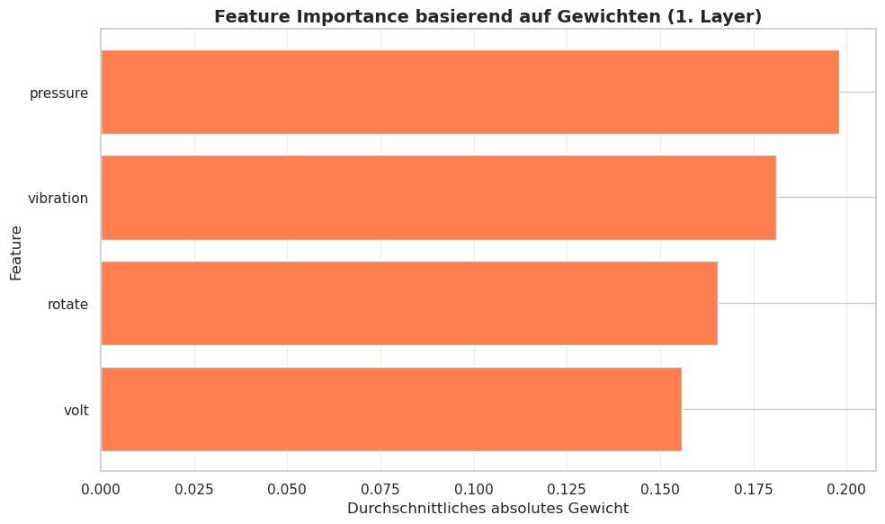
Neuronale Netzwerke – Einfachste Variante
Feature Importances auch im neuronalen Netzwerk messbar
Beispiel:
Auch hier hat Druck als dominater Faktor, jedoch nicht so ausgepräft wie bei Random Forests
Spannung hingegen hat höhere Bedeutung
Ähnliche Muster wie Random Forests, aber Spannung wird starker einbezogen
Erkennt ggf. nichtlineare Zusammenhänge zwischen Messwertern besser
Notes:
Feature Importance auch bei

Slide 26
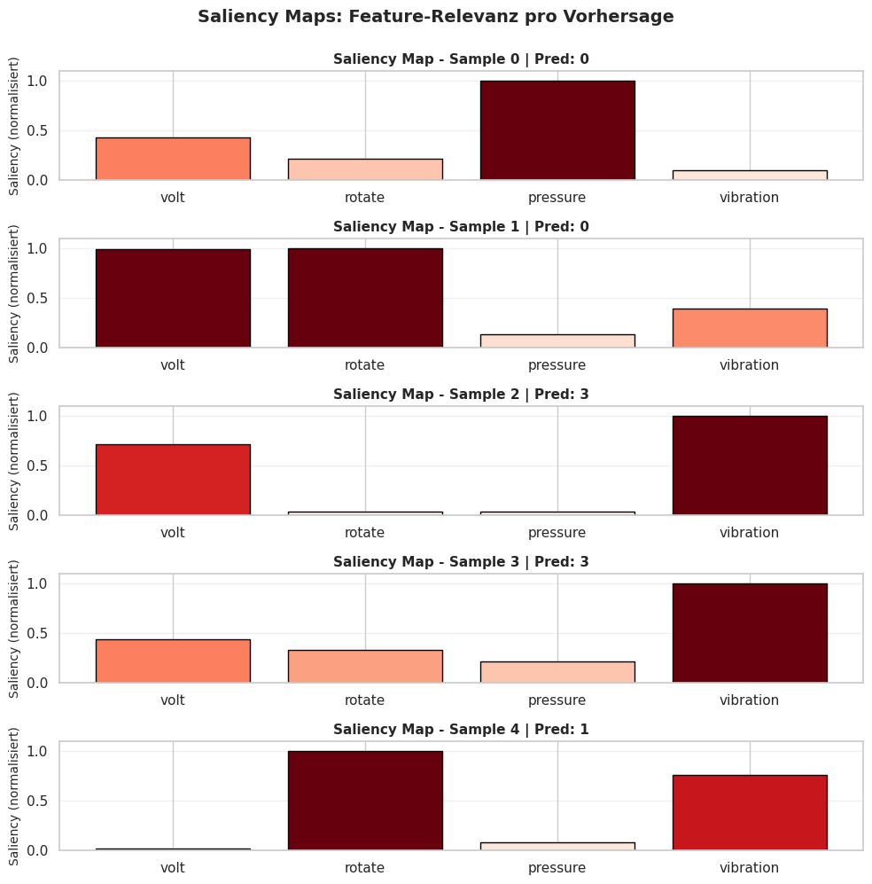
Neuronale Netzwerke – Saliency Maps
Saliency Map misst, wie empfindlich die Modellvorhersage auf Eingabewerte reagiert
Je größer der Balken, desto starker der Einfluss
Pred beschreibt die Fehlerklasse
Notes:
Interpretation:
Sample 0 – Pred: 0 (comp1)
Pressure hat den höchsten Einfluss → das Netz erkennt den Ausfall vorrangig über Druckänderungen.
Volt und Rotate tragen nur gering bei.
Interpretation: Druck spielt bei Fehlerklasse 1 die zentrale Rolle → evtl. instabile Druckverhältnisse.
Sample 2 – Pred: 3 (comp4)
Vibration und Volt haben den höchsten Einfluss.
Pressure und Rotate fast bedeutungslos.
Interpretation: Fehlerklasse 4 wird hauptsächlich über Schwingungen (mechanische Unruhe) erkannt – typisch für Lager- oder Antriebsfehler.
Sample 3 – Pred: 3 (comp4)
Bestätigt das Muster von Sample 2: Vibration dominiert erneut stark.
Das zeigt, dass das Modell intern konsistent arbeitet – ähnliche Fehler führen zu ähnlichen Merkmalaktivierungen.
→ Die Saliency Maps zeigen, welche Eingangswerte das neuronale Netz bei einzelnen Beispielen am stärksten für die Entscheidung genutzt hat

Slide 27
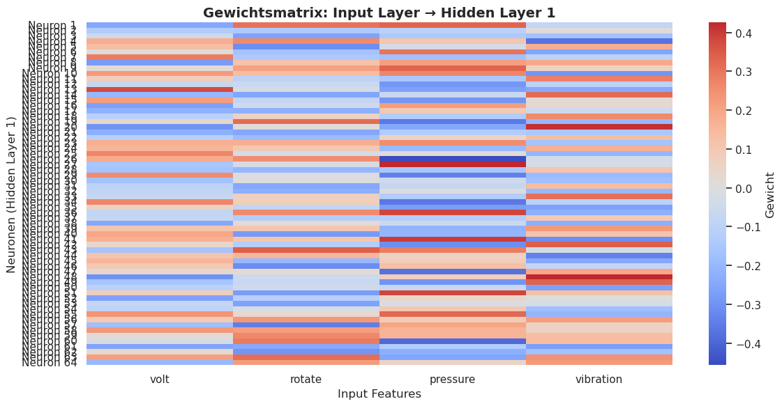
Neuronale Netzwerke – Gewichtsanalyse
Gewichtsmatrix eines Neuronalen Netzwerks (erster Hidden Layer)
Jede Zeile steht für ein Neuron und jede Spalte für ein Eingangsmerkmal)
Farben zeigen Einfluss und Richtung:
Rot → positives Gewicht (starker aktivierender Einfluss)
Blau → negatives Gewicht (hemmender Einfluss)
Weiß → nahezu kein Einfluss

Slide 28
Neuronale Netzwerke – Gewichtsanalyse
Notes:
Interpretation:
Allgemein: Abwechslungsreiche Farbmuster → Neuronen haben unterschiedliche Spezialisierungen gelernt
Druck:
Einige Neuronen reagieren stark auf Druck → stark Rot eingefärbt (aktvierender Einflus bei hohem Druck)
Andere Neuronen reagieren entgegengesetzt
Erklärt und zeigt, dass das neuronale Netz beide Richtungen
Vibration
Ebenfalls starke positvite und negative Gewicht
Spannung und Drehzahl eher neutrale bis mittlere Gewichte → Wirken untersützuend, aber sind weniger prägnant für Neuronanaktivierung
→ Zeigt einen änhlichen Zusammenhang wie die Feature Importance

Slide 29
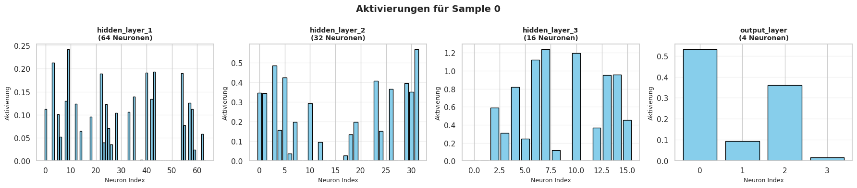
Neuronale Netzwerke - Aktivierungsvisualsierung
Allgemein: Aktivierungen der Neuronen für ein einzelnes Beispiel → Nachvollziehen wie stark jedes Neuron auf die Eingabedaten reagiert
Das Netz besteht hier aus vier Schichten:
hidden_layer_1 (64 Neuronen)
hidden_layer_2 (32 Neuronen)
hidden_layer_3 (16 Neuronen)
output_layer (4 Neuronen → 4 Klassen: comp1–comp4)
Notes:
Interpretation:
HL1: Viele neuronen haben niedrige bis mittlere Aktivierung → allgemeine Extraktion der Merkmalsmuster
HL2: Aktivierungen werden selektiver → Netz fokussiert sich auf spezifische Merkmalskombinationen (besitimme Fehler)
HL3: Weniger Neuronen, aber höhere Aktivierungen (>1) → Abstrakte Zusammenhänge
HL4: Wahrscheinlichkeiten für Ausfall nach Koponente (comp1 -> comp4) → Hier vermutlich Ausfall von comp1
→ Netzwerk filtert und verdichtet Informationen über die Schichten hinweg → Man kann den Entscheidungsweg erklären

Slide 30
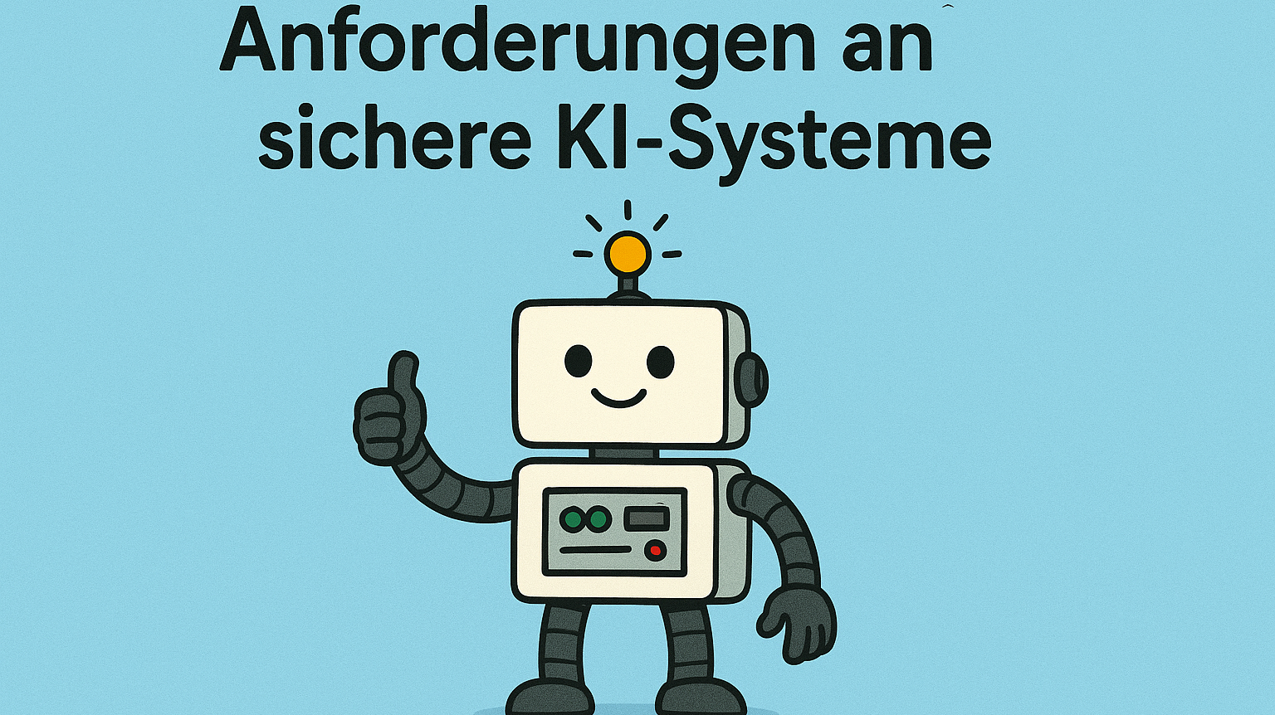

Slide 31
Welche Maßnahmen sind erforderlich, um weiterhin einen sicheren Betrieb der Anlage zu ermöglichen?

Slide 32

Befürchtungen durch KI
Sicherheit
Ethische & rechtliche Ansprüche
Gesellschaftliche & ökonomische Kriterien
→ Rahmenbedingungen definieren, um Vertrauen zu schaffen
Notes:
Damit Vertrauen in ein KI aufgebaut werden kann, muss durch das KI-System eine sicherere und zuverlässige Anwendung gegeben sein, welche auch ethische sowie rechtliche Ansprüche erfüllt.
Gleichzeitig sind bei der Erstellung der KI auch ökologische und gesellschaftliche Fragestellungen zu klären, um einen akzeptierten Rahmen zu erhalten.
Zur Generierung des Vertrauens ist es wichtig, dass die aufgestellten Kriterien überprüfbar sind. Daher bietet eine Zertifizierung die Möglichkeit die aufgestellten Werte einzufordern
Diese gesamten Grundsatzfragen können in einer überschneidenden Diskussion mehrerer Fachbereiche wie Informatik, Philosophie und Rechtswissenschaften geklärt werden
Nutzen von Zertifizierung: Umsetzung dieser Werte einzufordern
Bspw. Rechtssicherheit, Verantwortlichkeit, Sicherheit, Transparenz…

Slide 33
Warum Zertifizierung?
Pro:
Orientierungsgrundlage
Vertrauensbildend
Vermeidung unerwünschter Konsequenzen
Fördert fairen Wettbewerb
Contra:
Kann Innovationen / Potenzial einschränken
Notes:
Zertifizierung notwendig um Vertrauen in komplexe Systeme sowie in die Hersteller bzw. Anbieter aufzubauen. Zertifizierung ist vertrauensfördernd, wenn die Qualität durch unabhängige Dritte bestätigt wird
Abbau von Ängsten, da das System anhand von Kriterien von einer unabhängigen akkreditierten Stelle (mit der zugehörigen Reputation) getestet wurde bspw. Damit sichergestellt ist, dass das Nutzerversprechen erfüllt ist und die KI überhaupt in die Anlage gelangen kann
Zertifizierung ermöglicht es, dass System in den definierten Rahmen ausführlich zu testen und bis zu einem gewissen Maß zu gewährleisten, dass keine unerwünschten Konsequenzen auftreten (lässt sich nie zu 100% ausschließen)
Diese Bedingung gilt dabei unter der Voraussetzung eines ordnungsgemäßen Einsatzes
Unter unerwünschte Konsequenzen können auch Konsequenzen im gesellschaftlichen und politischen Bereich fallen bspw. Muss geregelt werden, wie mit dem Problem der potenziellen Diskriminierung durch KI-Systeme umgegangen wird
(Zertifizierung kann korrigierend oder regulierend wirken)
Zertifizierung erhöht die Vergleichbarkeit verschiedener KI-Systeme auf dem Markt, was wiederum einen fairen Wettbewerb fördern kann
Zertifizierung ist in vielen (häufig sensiblen und kritischen) Bereich eine Zugangsvorraussetzung, um überhaupt eingesetzt werden zu dürfen.
Contra:
Zertifizierung kann Innovationen einschränken, wenn eine Überregelung der Systeme stattfindet
Zertifizierung kann das Potenzial eines KI-Systems blockieren, wenn die Zertifizierung mangelhaft ist

Slide 34
Herausforderungen bei der Zertifizierung
KI ist teilweise „unberechenbar“ bzw. hat hohe Dynamik
Komplexität (Black-Box Problem)
anwendungsbezogene Anforderungen
Herkömmliche Zertifizierungsweisen nicht mehr ausreichend
Notes:
KI-Systeme sind im Vergleich zu klassischen IT-Systemen dynamischer, was als Folge hat, dass sie sich weiterentwickeln und unter Umständen dabei unvorhersehbar werden.
Selbst, wenn man den Lernvorgang am Ende „einfriert“, kann sich die Betriebsumgebung ändern. Zum anderen basieren die Entscheidungen einer KI auf Wahrscheinlichkeiten, wodurch die KI zu Fehlschlüssen kommen kann und
der Weg dahin nicht unbedingt nachvollziehbar ist (Black-Box Problem)
Desweiteren haben erfordern verschiedene Anwendungen unterschiedlich komplexe Anforderungen an die KI-Systeme und ihre Zuverlässigkeit / Sicherheit bspw. In medizinischen Systemen, möchte man eine höhere Zuverlässigkeit als wenn die KI im Bereich von Predictive Maintenance eingesetzt wird

Slide 35
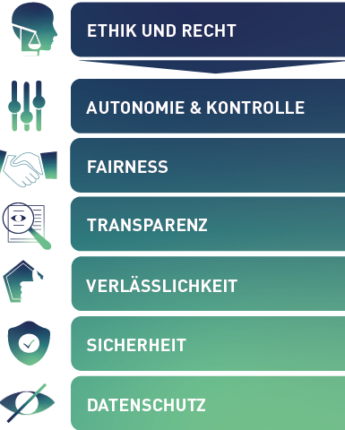
Handlungsfelder der Zertifizierung
Notes:
Eine Auseinandersetzung mit dem Gedanken der Zertifizierung lässt schnell darauf schließen, dass die Thematik nicht nur aus einer Sichtweise betrachtet werden kann, sondern viele verschiedene Perspektiven und Handlungsfelder
ineinandergreifen um somit ein gutes KI-System zu definieren. Die folgende Grafik veranschaulicht sechs verschiedene Thematiken, die jeweils unabhängig voneinander durch Experten behandelt und im Anschluss miteinander kombiniert
Werden können. Als übergeordneter Punkt stehen Fragen zu den Bereichen der Ethik und Recht, um sicherzustellen, dass die KI-Anwendung die gesellschaftlichen Werte und Gesetze respektiert.
Die nachfolgenden Bereiche setzen sich mit Fragestellungen wie der Sicherheit bei Angriffen und Fehlern, des Schutzes der Privatsphäre oder einer fairen Behandlung aller Nutzender auseinander. Der Punkt der Transparenz bietet dabei eine weitere Herausforderung, da ein Weg gefunden werden muss, wie die Funktionsweisen und Entscheidungen der KI nachvollziehbar und robust gestaltet werden können.

Slide 36
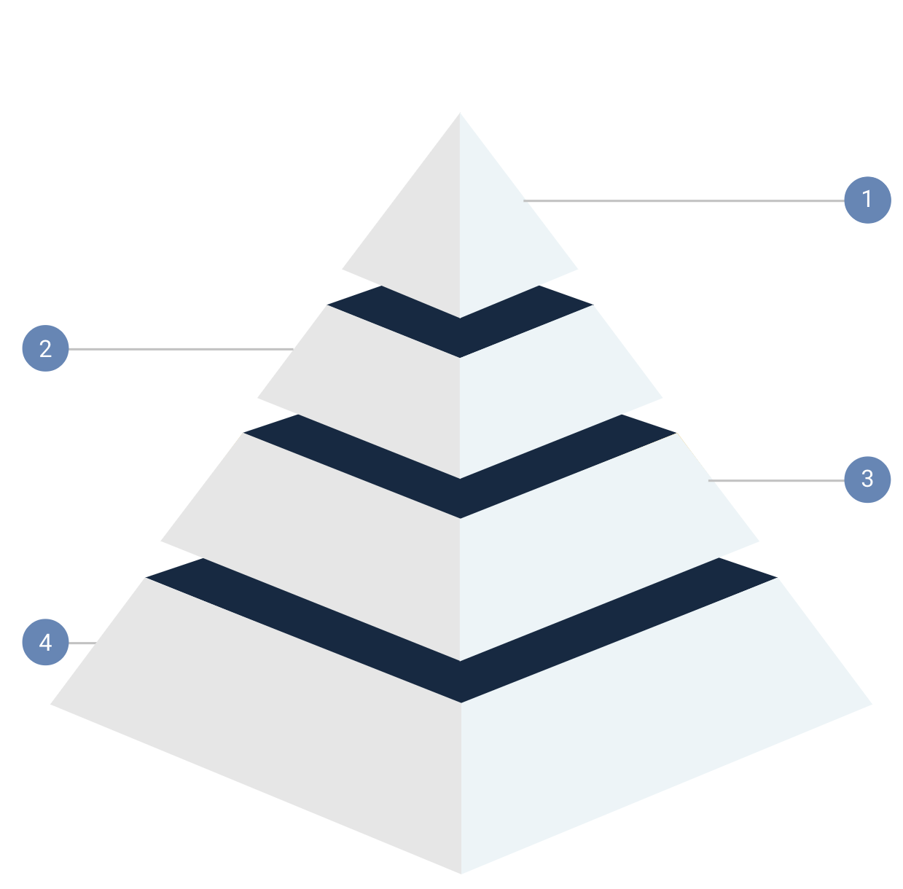
Was gibt es heute für Möglichkeiten
ISO 42001-Zertifizierung
EU AI Act
Unacceptable Risk
High Risk
Limited Risk
Minimal Risk
Notes:
Als erste Orientierungsgrundlage für Unternehmen gibt es seit Dezember 2023 die internationale Norm ISO 42001, welche Anforderungen und Prozesse für die Umsetzung eines Managementsystems für künstliche Intelligenz festlegt.
Dabei wird auf den gesamten Lebenszyklus der KI eingegangen und bspw. ein Leitfaden geboten, wie mit der Komplexität der KI umzugehen ist.
Eine etwas neuere Rahmenregelung ist mit dem EU AI Act im August 2024 in Kraft getreten. Dabei handelt es sich um ein europäisches Gesetz, welches nun schrittweise von den Mitgliedsstaaten in nationales Recht überführt werden muss. Das Gesetz nutzt einen risikobasierten Ansatz, um je nach Risikokategorie, die Anforderungen an eine Anlage mit KI-System zu verschärfen oder zu vereinfachen. Als oberste Klasse sind Anwendungen mit nicht akzeptablen Risiko eingestuft, also jene, die gegen die EU Grundrechte verstoßen und beispielsweise Menschen manipulieren, bewerten oder kategorisieren (Scoring System, predictive policing → vorraussagen, wie hoch die WK ist, dass eine Person ein Verbrechen begeht…) Diese Anwendungen sind in der EU verboten. Etwas schwieriger hingegen ist die Klasse der hoch-Risiko Anwendungen, da diese grundsätzlich erlaubt sind, jedoch mit hohen Anforderungen und Einschränkungen zu rechnen ist. Anwendungen fallen in diese Kategorie, wenn sie im Falle eines Fehlers oder Missbrauchs signifikant die Sicherheit der Menschen, der Rechte oder der Umwelt gefährden. Ab wann diese Grenze erreicht ist, ist stark umstritten, aber man kann Anwendungen aus den Bereichen der kritischen Infrastruktur, Personalwesen (Recruiting), Migration oder Strafverfolgung etc. in dieser Kategorie betrachten. Als dritte Gruppe sind KI-Systeme mit limitierten Risiko bspw. durch Manipulation oder Betrug zu verstehen. Diese verfügen als grundsätzliche Anforderungen eine Pflicht zur Transparenz, also dass für den Menschen kenntlich wird, wenn er mit einer KI interagiert oder mit einem deep fake konfrontiert ist. Klassische Chatbots fallen in diesem Bereich. Die letzte Kategorie umfasst ein minimales Risiko, wo alle nicht in den oberen Gruppierungen umfasste KI-Systeme wie Spam-Filter fallen. Hierfür gibt es keine vorgeschriebenen Anforderungen oder Einschränkungen. Allerdings wird darauf verwiesen, dass eine Kontrolle durch den Menschen weiterhin stattfinden sollte und auf fairness und nicht-discriminierung geachtet werden sollte In vielen Fällen hängt die Risikobewertung eines KI-Systems von der Anwendung ab. Generelle bzw. Anwendungsübergreifende Systeme wie den von OpenAI können so nicht kategorisiert werden und werden daher in 2 Klassen unterteilt. (In Abhängigkeit der zum Trainieren benötigten Rechenleistung – nicht systemisches und systemisches Risiko) Grundlegend müssen beide Klassen die Transparenzanforderungen erfüllen, jedoch sind Modelle mit systemischen Risiko deutlich strengeren Verpflichtungen unterlegen

Slide 37
Welche Maßnahmen sind erforderlich, um weiterhin einen sicheren Betrieb der Anlage zu ermöglichen?
Risikoanalyse
Maßnahmen in Abhängigkeit der Anwendung abstimmen (EU AI-Act)
KI möglichst kapseln
Notes:
Um nochmal auf die ursprüngliche Fragestellung zurückzukommen: Bei der Intergration der KI in die Anlage sollte sich an die vorgestellten Grundsätze wie der Norm und des EU-Ai Actes orientiert werden. Eine Risikoanalyse kann dazu beitragen herauszufinden, wie hoch das entstehende Risiko ist, wenn die KI fehlerhafte Ergebnisse liefert. Des Weiteren hängen die benötigten Maßnahmen auch stark von dem Einsatzgebiet der KI ab, bspw. Ob sie aktiv den Prozess der Anlage beeinflussen kann bspw. In dem sie fehlerhafte Teile erkennt und aussortieren lässt oder ob sie nur als zusätzliche Prozessüberwachung bzw. zu Analysezwecken eingesetzt wird (Predictive Maintenance), was im Zweifel einer fehlerhaften Meldung keine schwerwiegenden Auswirkungen auf die Umwelt und die Menschen hat. Grundsätzlich ist es jedoch ratsam, die KI auf den benötigten Anwendungsraum einzuschränken und somit zu verhindern, dass die KI durch unnötige Daten oder von einem zu großen Personenfeld beeinflusst werden kann, um die Ergebniskonsistenz zu gewährleisten und ein Missbrauch zu erschweren.

Slide 38
Quellen
https://www.trail-ml.com/blog/eu-ai-act-how-risk-is-classified
https://www.tuvsud.com/de-de/dienstleistungen/auditierung-und-zertifizierung/cyber-security-zertifizierung/iso-42001
https://www.iais.fraunhofer.de/de/forschung/kuenstliche-intelligenz/ki-zertifizierung.html (+Whitepaper)
AG3_Impulspapier_290420.pdf
EU verabschiedet erstes KI-Gesetz weltweit | Bundesregierung

